Slide 1
第一节、创建数组、数组操作

Slide 2
JavaScript深入浅出
数组
@Bosn

Slide 3
数组概述
数组是值的有序集合。每个值叫做元素，每个元素在数组中都有数字位置编号，也就是索引。JS中的数组是弱类型的，数组中可以含有不同类型的元素。数组元素甚至可以是对象或其它数组。
arr[3]
arr[5][1]
var arr = [1, true, null, undefined, {x : 1}, [1, 2, 3]];
arr[0]
arr[4].x
Notes:
http://zh.wikipedia.org/wiki/JavaScript
JavaScript是一种广泛用于客户端网页开发的脚本语言，最常是于HTML上使用，用来给HTML网页添加动态功能。然而JavaScript也被用于不同的接口上，如服务器。它最初由网景公司的Brendan Eich设计，是一种动态、弱类型、基于原型的语言，内置支持类型。JavaScript是甲骨文公司的注册商标。^{[4]} Ecma国际以JavaScript为基础制定了ECMAScript标准。JavaScript也可以用于其他场合，如服务器端编程。完整的JavaScript实现包含三个部分：ECMAScript，文档对象模型，浏览器对象模型。

Slide 4
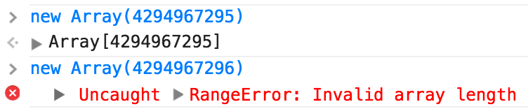
创建数组-字面量
var BAT = ['Alibaba', 'Tencent', 'Baidu'];
var students = [{name : 'Bosn', age : 27}, {name : 'Nunnly', age : 3}];
var arr = ['Nunnly', 'is', 'big', 'keng', 'B', 123, true, null];
var arrInArr = [[1, 2], [3, 4, 5]];
var commasArr1 = [1, , 2]; // 1, undefined, 2
var commasArr2 = [,,]; // undefined * 2
size from 0 to 4,294,967,295(2^23 -1 )

Slide 5
创建数组-new Array
var arr = new Array();
var arrWithLength = new Array(100); // undefined * 100
var arrLikesLiteral = new Array(true, false, null, 1, 2, "hi");
// 等价于[true, false, null, 1, 2, "hi"];

Slide 6
数组元素读写
var arr = [1, 2, 3, 4, 5];
arr[1]; // 2
arr.length; // 5
arr[5] = 6;
arr.length; // 6
delete arr[0];
arr[0]; // undefined

Slide 7
数组元素增删
动态的，无需指定大小
delete arr[2];
arr; // [0, 1, undefined, 3, 4]
arr.length; // 5
2 in arr; // false
arr.length -= 1;
arr; // [0, 1, undefined, 3, 4], 4 is removed
arr.pop(); // 3 returned by pop
arr; // [0, 1, undefined], 3 is removed
arr.shift(); // 0 returned by shift
arr; // [1, undefined]
var arr = [];
arr[0] = 1;
arr[1] = 2;
arr.push(3);
arr; // [1, 2, 3]
arr[arr.length] = 4; // equal to arr.push(4);
arr; // [1, 2, 3, 4]
arr.unshift(0);
arr; // [0, 1, 2, 3, 4];

Slide 8
数组迭代
Array.prototype.x = 'inherited';
for(i in arr) {
console.log(arr[i]); // 1, 2, 3, 4, 5, inherited
}
for(i in arr) {
if (arr.hasOwnProperty(i)) {
console.log(arr[i]); // 1, 2, 3, 4, 5
}
}
var i = 0, n = 10;
var arr = [1, 2, 3, 4, 5];
for (; i < n; i++) {
console.log(arr[i]); // 1, 2, 3, 4, 5
}
for(i in arr) {
console.log(arr[i]); // 1, 2, 3, 4, 5
}
prototype
x
1 2 3 4 5

Slide 9
第二节、二维数组、稀疏数组

Slide 10
二维数组
0, 1 2, 3 4, 5
var arr = [[0, 1], [2, 3], [4, 5]];
var i = 0, j = 0;
var row;
for (; i < arr.length; i++) {
row = arr[i];
console.log('row ' + i);
for (j = 0; j < row.length; j++) {
console.log(row[j]);
}
}
// result:
// row 0
// 0
// 1
// row 1
// 2
// 3
// row 2
// 4
// 5

Slide 11
稀疏数组
稀疏数组并不含有从0开始的连续索引。一般length属性值比实际元素个数大。
var arr1 = [undefined];
var arr2 = new Array(1);
0 in arr1; // true
0 in arr2; // false
arr1.length = 100;
arr1[99] = 123;
99 in arr1; // true
98 in arr1; // false
var arr = [,,];
0 in arr; // false

Slide 12
第三节、数组方法

Slide 13
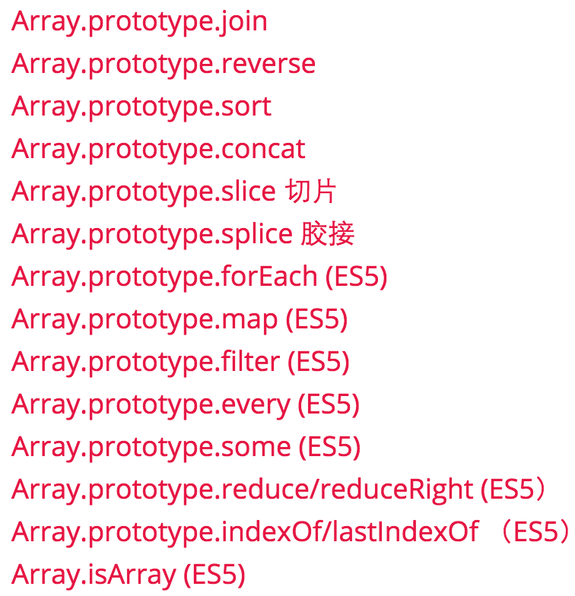
数组方法
{} => Object.prototype [] => Array.prototype

Slide 14
Array.prototype.join
将数组转为字符串
var arr = [1, 2, 3];
arr.join(); // "1,2,3"
arr.join("_"); // "1_2_3"
function repeatString(str, n) {
return new Array(n + 1).join(str);
}
repeatString("a", 3); // "aaa"
repeatString("Hi", 5); // "HiHiHiHiHi"

Slide 15
Array.prototype.reverse
将数组逆序
var arr = [1, 2, 3];
arr.reverse(); // [3, 2, 1]
arr; // [3, 2, 1]
原数组被修改

Slide 16
Array.prototype.sort
排序
var arr = ["a", "d", "c", "b"];
arr.sort(); // ["a", "b", "c", "d"]
arr = [13, 24, 51, 3];
arr.sort(); // [13, 24, 3, 51]
arr; // [13, 24, 3, 51]
arr.sort(function(a, b) {
return a - b;
}); // [3, 13, 24, 51]
arr = [{age : 25}, {age : 39}, {age : 99}];
arr.sort(function(a, b) {
return a.age - b.age;
});
arr.forEach(function(item) {
console.log('age', item.age);
});
// result:
// age 25
// age 39
// age 99
原数组被修改

Slide 17
Array.prototype.concat
数组合并
var arr = [1, 2, 3];
arr.concat(4, 5); // [1, 2, 3, 4, 5]
arr; // [1, 2, 3]
arr.concat([10, 11], 13); // [1, 2, 3, 10, 11, 13]
arr.concat([1, [2, 3]]); // [1, 2, 3, 1, [2, 3]]
原数组未被修改

Slide 18
Array.prototype.slice
返回部分数组
var arr = [1, 2, 3, 4, 5];
arr.slice(1, 3); // [2, 3]
arr.slice(1); // [2, 3, 4, 5]
arr.slice(1, -1); // [2, 3, 4]
arr.slice(-4, -3); // [2]
原数组未被修改

Slide 19
Array.prototype.splice
数组拼接
var arr = [1, 2, 3, 4, 5];
arr.splice(2); // returns [3, 4, 5]
arr; // [1, 2];
arr = [1, 2, 3, 4, 5];
arr.splice(2, 2); // returns [3, 4]
arr; // [1, 2, 5];
arr = [1, 2, 3, 4, 5];
arr.splice(1, 1, 'a', 'b'); // returns [2]
arr; // [1, "a", "b", 3, 4, 5]
原数组被修改

Slide 20
Array.prototype.forEach
数组遍历
var arr = [1, 2, 3, 4, 5];
arr.forEach(function(x, index, a){
console.log(x + '|' + index + '|' + (a === arr));
});
// 1|0|true
// 2|1|true
// 3|2|true
// 4|3|true
// 5|4|true

Slide 21
Array.prototype.map
数组映射
var arr = [1, 2, 3];
arr.map(function(x) {
return x + 10;
}); // [11, 12, 13]
arr; // [1, 2, 3]
原数组未被修改

Slide 22
Array.prototype.filter
数组过滤
var arr = [1, 2, 3, 4, 5, 6, 7, 8, 9, 10];
arr.filter(function(x, index) {
return index % 3 === 0 || x >= 8;
}); // returns [1, 4, 7, 8, 9, 10]
arr; // [1, 2, 3, 4, 5, 6, 7, 8, 9, 10]
原数组未被修改

Slide 23
Array.prototype.every & some
数组判断
var arr = [1, 2, 3, 4, 5];
arr.every(function(x) {
return x < 10;
}); // true
arr.every(function(x) {
return x < 3;
}); // false
var arr = [1, 2, 3, 4, 5];
arr.some(function(x) {
return x === 3;
}); // true
arr.some(function(x) {
return x === 100;
}); // false

Slide 24
Array.prototype.reduce&reduceRight
var arr = [1, 2, 3];
var sum = arr.reduce(function(x, y) {
return x + y
}, 0); // 6
arr; //[1, 2, 3]
arr = [3, 9, 6];
var max = arr.reduce(function(x, y) {
console.log(x + "|" + y);
return x > y ? x : y;
});
// 3|9
// 9|6
max; // 9
max = arr.reduceRight(function(x, y) {
console.log(x + "|" + y);
return x > y ? x : y;
});
// 6|9
// 9|3
max; // 9
原数组未被修改

Slide 25
Array.prototype.indexOf&lastIndexOf
数组检索
var arr = [1, 2, 3, 2, 1];
arr.indexOf(2); // 1
arr.indexOf(99); // -1
arr.indexOf(1, 1); // 4
arr.indexOf(1, -3); // 4
arr.indexOf(2, -1); // -1
arr.lastIndexOf(2); // 3
arr.lastIndexOf(2, -2); // 3
arr.lastIndexOf(2, -3); // 1

Slide 26
Array.isArray
判断是否为数组
Array.isArray([]); // true
[] instanceof Array; // true
({}).toString.apply([]) === '[object Array]'; // true
[].constructor === Array; // true

Slide 27
第四节、数组小结

Slide 28
数组 VS. 一般对象
相同
不同
都可以继承
数组是对象，对象不一定是数组
都可以当做对象添加删除属性
数组自动更新length
按索引访问数组常常比访问一般对象属性明显迅速。
数组对象继承Array.prototype上的大量数组操作方法

Slide 29
字符串和数组
var str = "hello world";
str.charAt(0); // "h"
str[1]; // e
Array.prototype.join.call(str, "_");
// "h_e_l_l_o_ _w_o_r_l_d"

Slide 30
小结
数组概念
创建数组、数组增删改查操作
二维数组、稀疏数组
数组方法
数组 VS. 一般对象
数组 VS. 字符串

Slide 31
谢谢

